Slide 1
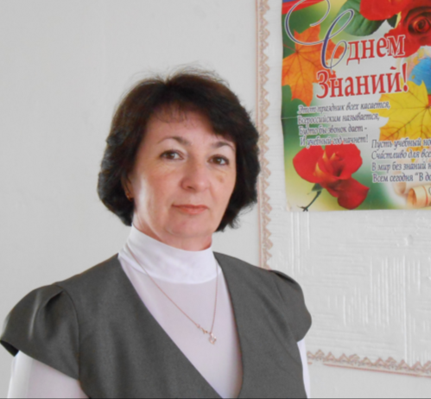
Татьяна Евгеньевна Лапина
Учитель русского языка и литературы
МКОУ «Калининская СОШ»
Брединского муниципального района
Стаж – 34 лет, категория - высшая

Slide 2




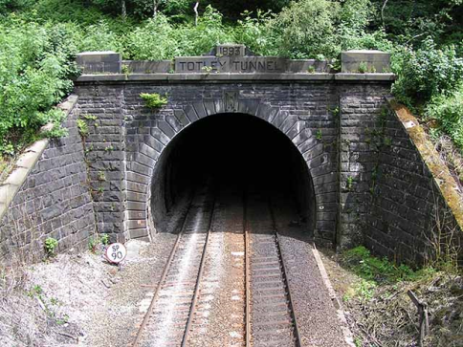

ТОННЕЛЬ
ТУННЕЛЬ
Жми сюда
Из фр. tonneau
Из англ. tunnel
Виден свет в конце тоннеля
БОЧКА, БОЧОНОК
Виден свет в конце туннеля
НЭ
НН
КОРИДОР
ШТОЛЬНЯ
ПРОХОД
СВОД

Slide 3
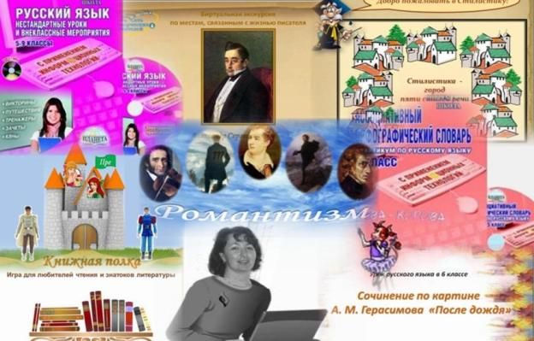
Мультимедийные средства обучения
как способ повышения эффективности уроков
русского языка и литературы

Slide 4
Визитная карточка проекта
Тема | Мультимедийные средства обучения как способ повышения эффективности уроков русского языка и литературы
Тип проекта | Информационный
Цель | Совершенствование системы управления обучением на различных этапах урока, усиление мотивации учения, повышение эффективности урока, улучшение качества языкового и литературного образования, повышение уровня подготовки учащихся в области современных информационных технологий.
Задачи | совершенствовать традиционные методы обучения через использование мультимедийных технологий; использовать медиаресурсы (графику, текст, видео, фотографию, анимацию, звуковые эффекты, высококачественное звуковое сопровождение) для организации познавательной деятельности учащихся на всех этапах обучения; разрабатывать систему практических методов и приемов работы с использованием мультимедийных технологий; стимулировать учителя и учащихся к самостоятельному созданию глубоких по содержанию и оригинальных по форме мультимедийных средств обучения.

Slide 5
Визитная карточка проекта
Актуальность | Актуальность заявленной темы обусловлена современной стратегией обновления образования и рядом существующих противоречий: между социальным заказом общества, требованиями новой информационной среды и недостаточной компетентностью учителя и учащегося для реализации этого заказа; между требованиями ФГОС к результатам предметных, личностных и метапредметных знаний учащихся и отсутствием разработанности методик, обеспечивающих формирование заявленной в ФГОС коммуникативной и языковой компетентности; между новыми требованиями к современному уроку и традиционными методиками; между оснащением образовательного процесса средствами ИКТ и однообразием приемов их использования; между высокими требованиями к уровню языковой и литературной компетентности современного выпускника и низкой мотивацией его в процессе обучения.
Проблема | Как повысить мотивацию обучающихся и как сделать урок более эффективным и результативным?
Гипотеза | Использование мультимедийных средств на уроках русского языка и литературы будет способствовать формированию положительной мотивации, повысит эффективность и качество языкового и литературного образования.

Slide 6

Мультимедиа
Мульти
много
Медиа
среда, носитель,
средства сообщения
+
Графика
Текст
Видео
Анимация
Звуковые эффекты
Фотография
Звуковое сопровождение
Мультимедийные средства обучения
Медиадидактика

Slide 7
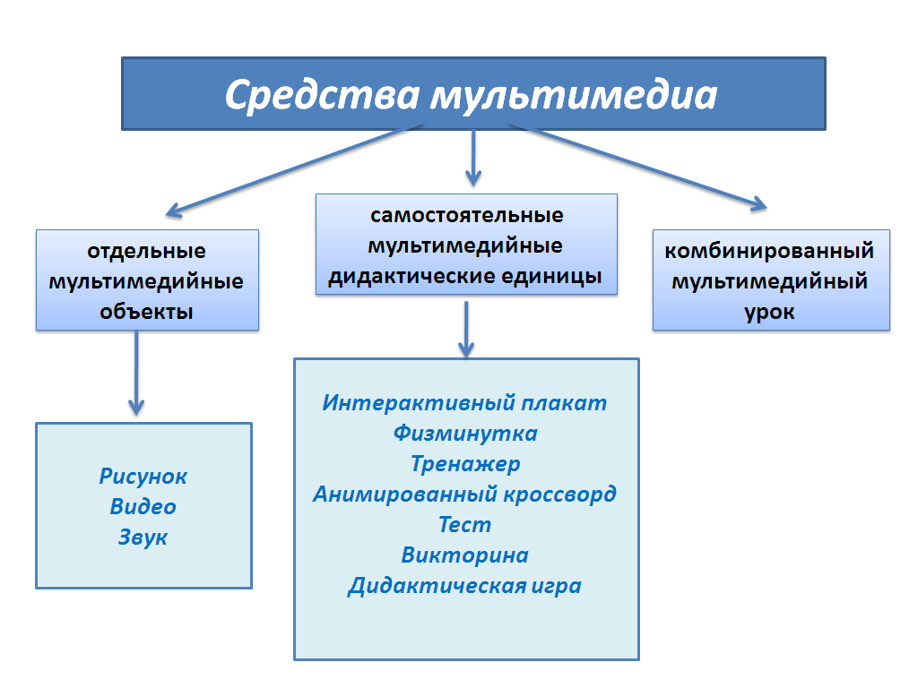

Slide 8
Интерактивный плакат
ПРИЧАСТИЕ
Значение, вопросы
Морфологические признаки
Синтаксическая роль
постоянные
непостоян-ные
Изменяющийся во времени признак предмета по действию
Какой?
Что делающий?
Что сделавший?
Вид : сов. и несов.
Время: наст. или прош.
Число
2. Род
3. Падеж
Как у глаг.
Как у прил.

Slide 9
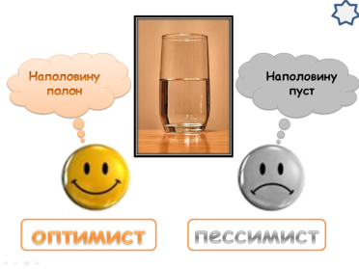
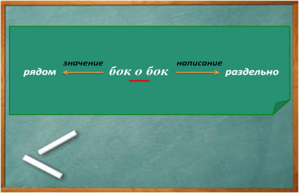


Словарная статья

Slide 10




Slide 11


Slide 12
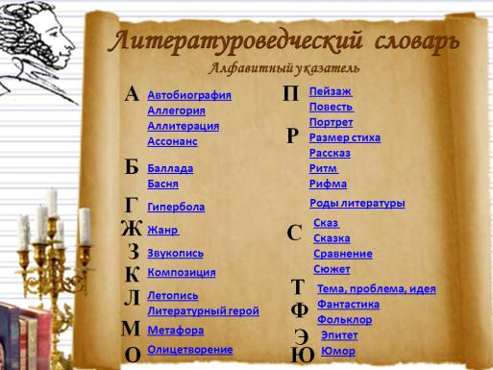

Slide 13
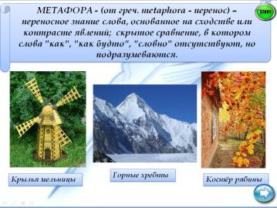

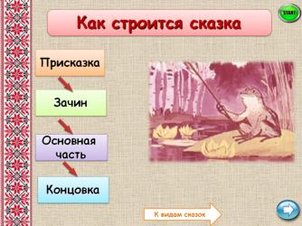

Slide 14

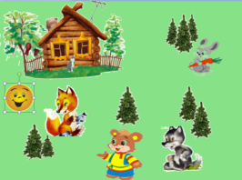

Физминутки

Slide 15
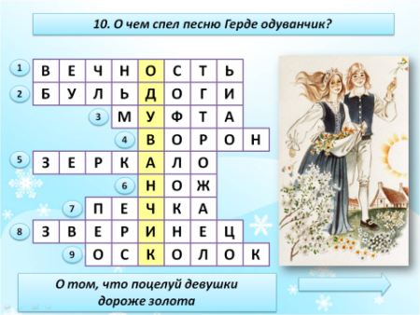
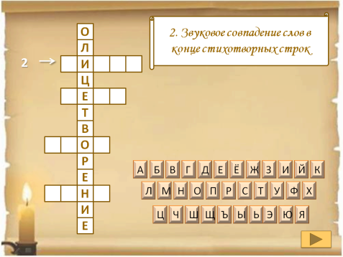
Анимированный кроссворд

Slide 16
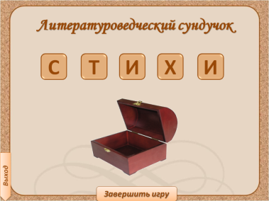

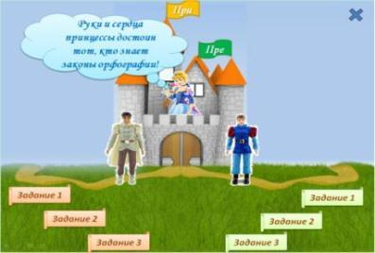
Медиаигра

Slide 17

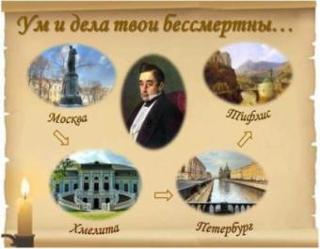
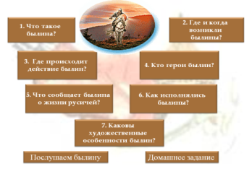


Мультимедиаурок
Мультимедийная лекция
Портрет писателя (языковеда, художника, композитора …)
Виртуальная экскурсия
Игра
Консультация к ЕГЭ.

Slide 18


Что дают мультимедийные средства обучения учителю и ученику
Мотивация
Компетенции
УУД
Арсенал современных приемов
Эффективность урока
Результативность обучения

Slide 19
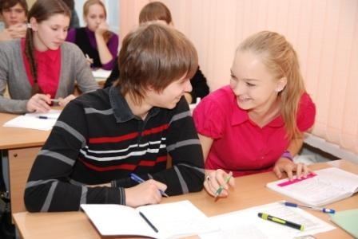
МЫ ЛЮБИМ
РУССКИЙ ЯЗЫК
И ЛИТЕРАТУРУ!
75%

Slide 20
Качество знаний за последние 3 года:
По русскому языку – 45 - 58 %
По литературе - 65-85 %
ГИА -9 по русскому языку – 45 – 59 %
Результаты ЕГЭ
Предмет | Год | Средний балл | Высший балл
Русский язык | 2009 | 61
 | 2010 | 59
 | 2014 | 65 | 95
Литература | 2009 | 68 | 94
 | 2010 | 64

Slide 21
Ученики ежегодно являются победителями и призерами муниципального этапа
Всероссийской олимпиады по русскому языку и литературе:
Предмет | Год | Класс | Результат
Русский язык | 2006 2007 2008 2010 2012 | 9 класс 10 класс 11 класс 10 и 11 классы 9 класс 8 класс | Призер Победитель Призер Призеры Призер Призер
Литература | 2006 2007 2008 2012 2013 | 10 класс 10 класс 10 класс 8 и 11 класс 9 класс | Победитель Призер Победитель Победители Призер

Slide 22
Имеются победители и призеры
всероссийских дистанционных конкурсов и олимпиад:
Название олимпиады или конкурса | Год | Результат
Всероссийский молодежный филологический чемпионат | 2013 | Призер
Международная олимпиада по основам наук | 2012 | Призер
Всероссийский творческий конкурс «Волшебник слова» | 2013 | Диплом II степени и «Серебряная ветвь»
Всероссийский турнир «Есть память обо мне…» (Центр АРТобразование) | 2014 | Лауреат
Общероссийский предметный конкурс «Альбус» (Институт развития школьного образования г. Калининград) | 2014 | 16 лауреатов

Slide 23
Участие в районном конкурсе исследовательских работ по русскому языку
Год | Исследовательская работа | Результат
2011 | Синтаксис в картинках | Победитель
2011 | Тире как знак препинания | Призер
2012 | Слово «ЯЗЫК» под лингвистическим микроскопом | Победитель
2012 | Фразеологизмы из произведений А.П. Чехова | Призер

Slide 24
Трансляция опыта использования мультимедийных средств обучения на уроках русского языка и литературы:
Использование ИКТ на уроках русского языка и литературы. Творческий отчет (2009г.)
Мультимедийный орфографический словарь. Опыт создания и использования. Выступление на районном методическом объединении учителей русского языка и литературы (2010 г.)
Медиадидактика. Районный семинар учителей русского языка и литературы (2012 г.)
Мультимедийные средства для пропаганды чтения среди подростков. Мастер-класс для учителей школы, выступление на районном методическом объединении учителей русского языка и литературы (2014 г.)

Slide 25
Участие в методических конкурсах различного уровня по теме проекта
в 2010, 2011, 2013 годах победитель районного конкурса «Мультимедиа урок в современной школе».
2010 год второе место в районном конкурсе педагогических инициатив в номинации «Лучшие проекты с использованием ИКТ в образовательном процессе».
2012-2014 г.г. участие в различных Интернет-конкурсах: Всероссийского конкурса педагогического мастерства по применению ЭОР, Всероссийского конкурса презентаций «ТопСлайд», Всероссийского конкурса для педагогов «Презентация к уроку» и «Открытый урок», «Учитель-новатор» и «Инновации в опыте учителя», международного конкурса для педагогов «Внеклассное мероприятие».

Slide 26

Победитель областного конкурса методических проектов по краеведению в номинации «Литературное краеведение» (2013 г.).

Slide 27

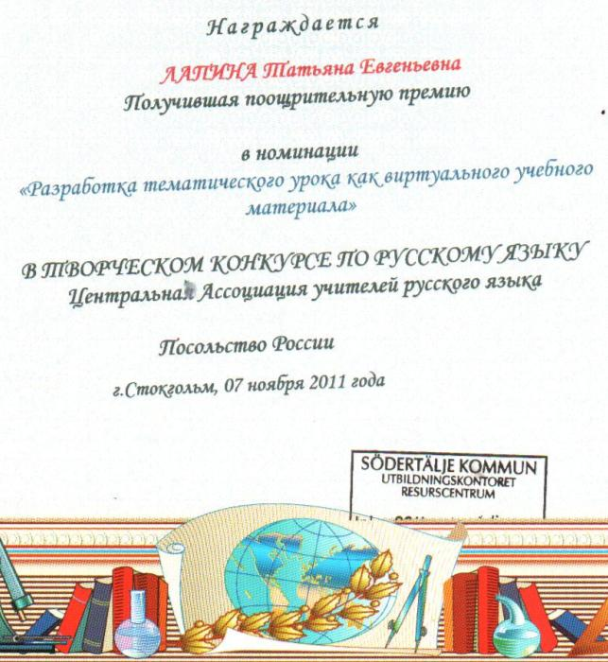

Slide 28





Публикации
Сеть Интернет:

Slide 29
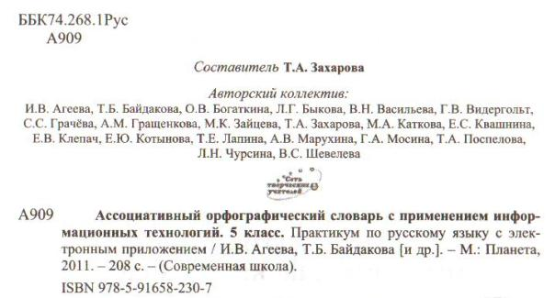



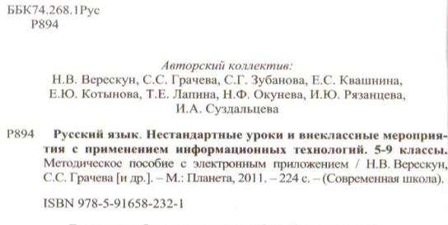
Публикации
Печатные издания:

Slide 30

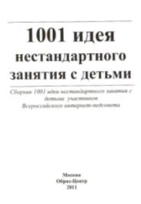
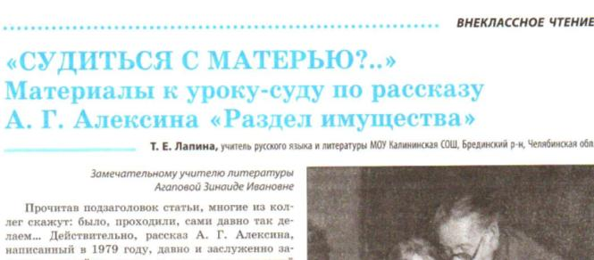
Публикации
Печатные издания:

Slide 31


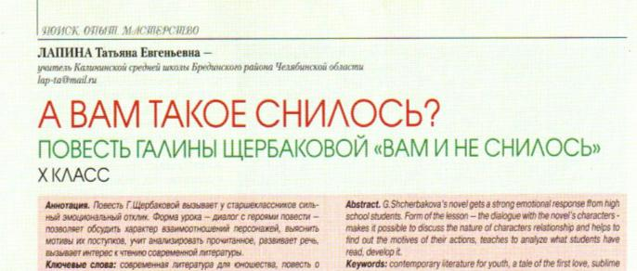
Публикации
Печатные издания:

Slide 32
Перспективы развития проекта
Обогащение копилки собственных мультимедийных ресурсов и размещение их в сети Интернет;
Создание копилки мультимедийных ресурсов, разработанных учащимися;
Проведение мониторинга эффективности использования мультимедийных средств на уроке, накопление статистических материалов;
Дальнейшее изучение литературы по теме и опыта коллег, представленного на различных учительских порталах;
Проведение семинара для учителей школы и организация проблемной группы «Мультимедийные средства обучения на уроках гуманитарного цикла», накопление материалов с целью участия в региональном конкурсе и создания на базе школы проблемной лаборатории;
Обмен опытом на заседании районного методического объединения учителей русского языка и литературы, размещение материалов на сайтах районного методического объединения и информационно-методического центра, создание сетевого проекта для заинтересованных учителей;
Участие в районных, региональных и других конкурсах по теме проекта;
Представление авторских материалов для публикации в методических журналах и сборниках;
Разработка системы использования мультимедийных средств обучения в условиях мобильного класса.

Slide 33
Мой сайт – http://lapinate.jimdo.com
Мой электронный адрес – lap-ta@mail.ru

